Slide 1

संस्करण 26.10
बिटकॉइन
का परिचय
शुरुआती लोगों के लिए मार्गदर्शिका

Slide 2

पैसा क्यों महत्वपूर्ण है?
हम हर दिन पैसे का उपयोग करते हैं, फिर भी शायद ही कभी पूछते हैं कि यह कैसे काम करता है।
Notes:
स्रोत: My First Bitcoin, बिटकॉइन का परिचय, शुरुआती लोगों के लिए मार्गदर्शिका, संस्करण 26.10। क्रिएटिव कॉमन्स एट्रिब्यूशन-शेयरअलाइक 4.0 इंटरनेशनल लाइसेंस के अंतर्गत अनुकूलित; यह स्लाइड प्रस्तुति भी उसी लाइसेंस का उपयोग करती है। यह स्लाइड प्रस्तुति मार्गदर्शिका के छह प्रश्नों पर आधारित है और शिक्षक के नेतृत्व में प्रस्तुति देने के लिए एक सहायक सामग्री है। आप अर्थ और सुरक्षा संदेशों को बरकरार रखते हुए उदाहरणों, गति और प्रस्तुति के तरीके को अपने समुदाय के अनुरूप ढालें। सत्र की कोई निश्चित अवधि निर्धारित नहीं है।

Slide 3

अधिकांश लोग कभी रुककर पैसे के
बारे में नहीं सोचते
इसे कमाना नहीं, इसे खर्च करना नहीं, बल्कि यह सोचना कि यह क्या है और कैसे काम करता है।
बिटकॉइन का परिचय · पैसा क्यों महत्वपूर्ण है?
Notes:
तस्वीर से शुरुआत करें: हमारे आस-पास हर कोई पैसे का इस्तेमाल करता है, बिना उस पर सवाल उठाए। समूह से पूछें कि उन्होंने आखिरी बार कब सोचा था कि पैसा कहाँ से आता है।

Slide 4

शुरुआत के लिए पाँच प्रश्न
लोगों को पैसे की ज़रूरत क्यों होती है?
किसी चीज़ को पैसा क्या बनाता है?
आप जो पैसा इस्तेमाल करते हैं, उसे कौन बना सकता है या नियंत्रित कर सकता है?
आप जो पैसा इस्तेमाल करते हैं, उसका मूल्य क्यों है?
क्या आपके पैसे से अब भी उतना ही सामान खरीदा जा सकता है जितना पहले?
अपने उत्तर संभालकर रखें
हर प्रश्न का संक्षिप्त उत्तर लिखें। अंत में आप इन उत्तरों पर फिर से विचार करेंगे।
बिटकॉइन का परिचय · पैसा क्यों महत्वपूर्ण है?
Notes:
शिक्षार्थियों को लिखने के लिए कुछ मिनट दें। किसी से भी व्यक्तिगत वित्तीय जानकारी साझा करने को न कहें। इन उत्तरों पर “आगे क्या?” की मुख्य बातों वाली स्लाइड में फिर से चर्चा की जाएगी।

Slide 5

तथ्य या राय?
तथ्य: "यह नोट करों के भुगतान के लिए स्वीकार किया जाता है।" इसकी जाँच की जा सकती है।
राय: "यह पैसे का सबसे अच्छा रूप है।" इसके लिए मानदंडों और साक्ष्यों की आवश्यकता है।
यह मार्गदर्शिका केवल शिक्षा के लिए है। यह वित्तीय, निवेश, कानूनी या कर संबंधी सलाह नहीं देती है, और न ही यह आपको कुछ भी खरीदने, बेचने या अपने पास बनाए रखने के लिए कहती है।
बिटकॉइन का परिचय · पैसा क्यों महत्वपूर्ण है?
Notes:
पूरे सत्र में इस अंतर को ध्यान में रखें। जब कोई दावा सामने आए, तो पूछें: क्या हम इसकी जाँच कर सकते हैं, या इसके लिए मानदंडों और साक्ष्यों की आवश्यकता है?

Slide 6

पैसा क्या है?
पैसा विनिमय का एक साधन है।

Slide 7

वस्तु-विनिमय और आवश्यकताओं का दोहरा संयोग
दोनों लोगों को एक ही समय पर और उचित मात्रा में उस चीज़ की ज़रूरत होनी चाहिए जो दूसरे के पास है।
बिटकॉइन का परिचय · पैसा क्या है?
Notes:
मार्गदर्शिका के उदाहरण का उपयोग करें: आप चावल उगाते हैं और आपको जूतों की ज़रूरत है, लेकिन मोची को चावल नहीं, खाना पकाने का तेल चाहिए। अर्थशास्त्री इसे आवश्यकताओं का दोहरा संयोग कहते हैं।

Slide 8
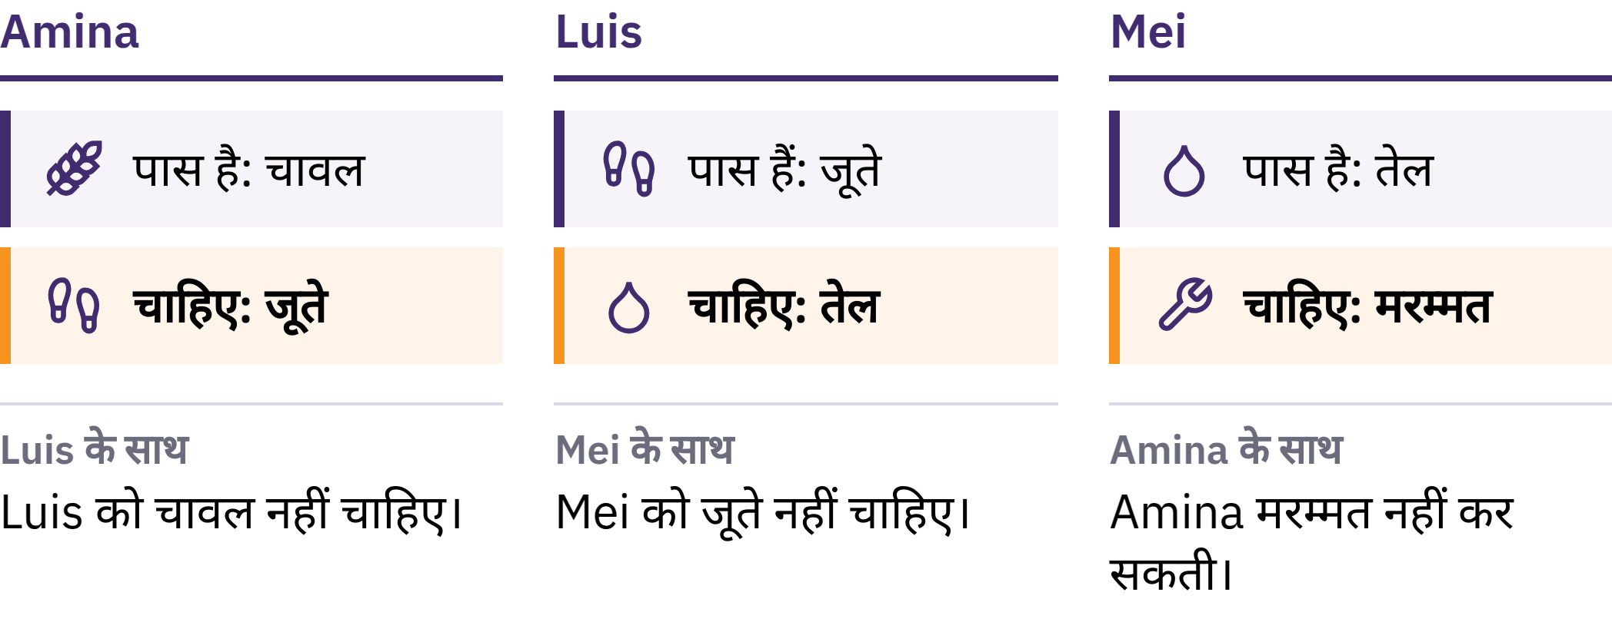
वस्तु-विनिमय और आवश्यकताओं का दोहरा संयोग
दोनों लोगों को एक ही समय पर और उपयुक्त मात्रा में वह चीज़ चाहिए होनी चाहिए जो दूसरे के पास है।
बिटकॉइन का परिचय · पैसा क्या है?
Notes:
मार्गदर्शिका के उदाहरण का उपयोग करें: आप चावल उगाते हैं और आपको जूतों की ज़रूरत है, लेकिन मोची को चावल नहीं, खाना पकाने का तेल चाहिए। अर्थशास्त्री इसे आवश्यकताओं का दोहरा संयोग कहते हैं।

Slide 9

पैसा विनिमय का एक साधन है
कोई भी सिर्फ़ पैसा रखने के लिए पैसा नहीं चाहता। यह उपयोगी है क्योंकि दूसरे लोग इसे इस उम्मीद से स्वीकार करते हैं कि आगे चलकर अन्य लोग भी इसे स्वीकार करेंगे।
बिटकॉइन का परिचय · पैसा क्या है?
Notes:
बैंकनोट केवल कागज़ का एक टुकड़ा है। पैसा बेचने और खरीदने को अलग करके वस्तु-विनिमय की समस्या हल करता है: आप अपना चावल एक व्यक्ति को बेचते हैं और जूते किसी दूसरे व्यक्ति से खरीदते हैं। यही बात पैसे को वस्तु-विनिमय से अलग करती है।

Slide 10

पैसे के तीन कार्य
विनिमय का माध्यम: लोग इसे भुगतान के रूप में स्वीकार करते हैं
लेखा की इकाई: कीमतें इसमें व्यक्त की जाती हैं
मूल्य का भंडार: यह आज के मूल्य को भविष्य तक सुरक्षित रखता है
मुद्रा का कोई भी रूप मूल्य को पूरी तरह सुरक्षित नहीं रखता, लेकिन कुछ रूपों की क्रय शक्ति दूसरों की तुलना में अधिक धीरे-धीरे घटती है।
बिटकॉइन का परिचय · पैसा क्या है?

Slide 11

सीपियों से कागज़ तक
सीपियाँ, नमक, मनके, पशुधन, ताँबा, चाँदी, सोना
बहुमूल्य धातुएँ: दुर्लभ, टिकाऊ, व्यापक रूप से स्वीकृत
धातु की एक निर्दिष्ट मात्रा के बदले भुनाए जा सकने वाले कागज़ी दावे
स्वर्ण मानक: सोने से कानूनी रूप से जुड़ी मुद्रा इकाई
नियम स्थान और काल के अनुसार अलग-अलग थे।
बिटकॉइन का परिचय · पैसा क्या है?

Slide 12
फ़िएट मुद्रा
1971: संयुक्त राज्य अमेरिका ने विदेशी सरकारों और केंद्रीय बैंकों द्वारा डॉलर के बदले सोना प्राप्त करने की आधिकारिक व्यवस्था समाप्त कर दी
आज अधिकांश राष्ट्रीय मुद्राएँ फ़िएट मुद्रा हैं: इन्हें सरकारी अधिकार के तहत जारी किया जाता है और इनके बदले सोना या कोई अन्य वस्तु प्राप्त नहीं की जा सकती
फ़िएट का लैटिन में अर्थ है "ऐसा ही हो", जिसे अक्सर "आदेश द्वारा" के रूप में समझा जाता है
इसे स्वीकार किया जाता है क्योंकि लोग, व्यवसाय, बैंक और सरकारें इसका उपयोग करते हैं; कानून इसे वैध मुद्रा का दर्जा देते हैं और करों के भुगतान के लिए इसका उपयोग अनिवार्य करते हैं
बिटकॉइन का परिचय · पैसा क्या है?

Slide 13

हम ऐसे धन से, जिसका आधार कोई
वस्तु थी, ऐसे धन तक आ गए जिसका
आधार किसी पर भरोसा है
बिटकॉइन का परिचय · पैसा क्या है?

Slide 14

हमारे पैसे में क्या समस्या है?
जब लोग मुद्रास्फीति शब्द सुनते हैं, तो वे आमतौर पर कीमतें बढ़ने के बारे में सोचते हैं।

Slide 15
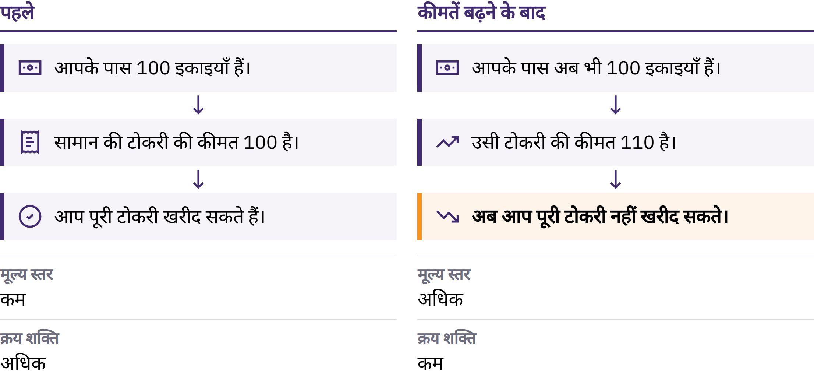
मुद्रास्फीति और क्रय शक्ति
बिटकॉइन का परिचय · हमारे पैसे में क्या समस्या है?
Notes:
मूल्य मुद्रास्फीति कीमतों के सामान्य स्तर में लगातार होने वाली वृद्धि है। इसका दूसरा पहलू क्रय शक्ति है: मुद्रा की एक इकाई से कितना खरीदा जा सकता है। यदि बुनियादी वस्तुओं की एक टोकरी की कीमत मुद्रा की 100 इकाइयों से बढ़कर 110 हो जाती है, तो उन्हीं 100 इकाइयों से अब पूरी टोकरी नहीं खरीदी जा सकती।

Slide 16

मुद्रास्फीति और क्रय शक्ति
बिटकॉइन का परिचय · हमारे पैसे में क्या समस्या है?
Notes:
मूल्य मुद्रास्फीति कीमतों के सामान्य स्तर में लगातार होने वाली वृद्धि है। इसका दूसरा पहलू क्रय शक्ति है: मुद्रा की एक इकाई से कितना खरीदा जा सकता है। यदि बुनियादी वस्तुओं की एक टोकरी की कीमत मुद्रा की 100 इकाइयों से बढ़कर 110 हो जाती है, तो उन्हीं 100 इकाइयों से अब पूरी टोकरी नहीं खरीदी जा सकती।

Slide 17

कई कारण, एक विकल्प
मुद्रा और ऋण का विस्तार
आपूर्ति में बाधाएँ और माँग में बदलाव
कमज़ोर होती मुद्रा, कर, उत्पादन लागत
एक कारण दुर्घटनावश नहीं, बल्कि एक निर्णय का परिणाम होता है: फ़िएट व्यवस्था में, कुछ गिने-चुने संस्थान मुद्रा और ऋण की आपूर्ति बढ़ा सकते हैं और इसके नियम बदल सकते हैं।
बिटकॉइन का परिचय · हमारे पैसे में क्या समस्या है?
Notes:
अर्थशास्त्री इस बात पर बहस करते हैं कि प्रत्येक कारण कितना मायने रखता है। ध्यान उस एक कारण पर केंद्रित रखें जो संयोग नहीं, बल्कि एक निर्णय है।

Slide 18
दुर्लभता और मूल्य
मूल Mona Lisa का मूल्य किसी भी प्रतिलिपि से अधिक है: वह एकमात्र मूल कृति है
केवल दुर्लभता से मूल्य पैदा नहीं होता, लेकिन जब लोग किसी चीज़ को चाहते हैं, तो उसकी आपूर्ति मायने रखती है
जब पैसे की आपूर्ति उन वस्तुओं और सेवाओं की आपूर्ति से तेज़ी से बढ़ती है जिन्हें उससे खरीदा जा सकता है, तो पैसे की हर इकाई से आम तौर पर कम खरीदारी हो पाती है
बिटकॉइन का परिचय · हमारे पैसे में क्या समस्या है?

Slide 19
मुद्रास्फीति सभी को समान रूप से प्रभावित नहीं करती
नकदी और बचत की क्रय शक्ति घट सकती है
जिन संपत्तियों की कीमत बढ़ती है, उनके मालिकों को कुछ हद तक सुरक्षा मिल सकती है
मज़दूरी और कीमतें अलग-अलग गति से समायोजित होती हैं
बैंक खाते में जमा राशि आपके हाथ में मौजूद नकदी से अलग है: यह बैंक का आपको भुगतान करने का वादा है। यह वादा आम तौर पर पूरा होता है, लेकिन यह बैंक और उस पर लागू नियमों पर निर्भर करता है।
बिटकॉइन का परिचय · हमारे पैसे में क्या समस्या है?

Slide 20
आज़माएँ: क्रय-शक्ति की जाँच
कोई एक रोज़मर्रा की चीज़ या सेवा चुनें: ब्रेड, परिवहन या फ़ोन रिचार्ज
आज उसकी कीमत लिखें
किसी से पूछें कि कई साल पहले उसकी कीमत कितनी थी, और यदि आप कर सकें तो किसी विश्वसनीय रिकॉर्ड से इसकी पुष्टि करें
क्या आमदनी भी उसी दर से बढ़ी? इस बदलाव के और क्या कारण हो सकते हैं?
बिटकॉइन का परिचय · हमारे पैसे में क्या समस्या है?
Notes:
यह बिना किसी उपकरण या इंटरनेट के भी काम करता है। समूह के सभी सदस्यों के उत्तरों की तुलना करें और शिक्षार्थियों को याद दिलाएँ कि किसी एक वस्तु की कीमत से समग्र मुद्रास्फीति नहीं मापी जा सकती।

Slide 21
फ़िएट मुद्रा काम करती है, लेकिन जोखिमों के साथ
सुविधाजनक भुगतान, लचीली ऋण सुविधाएँ, संकटों से निपटने के साधन
लेकिन इसकी आपूर्ति और नियम बदल सकते हैं, और इसका उपयोग करने वाले लोगों की राय का बहुत कम महत्व होता है
इसीलिए लोग विकल्प तलाशते हैं, और इसी वजह से बिटकॉइन बनाया गया था।
बिटकॉइन का परिचय · हमारे पैसे में क्या समस्या है?

Slide 22

बिटकॉइन क्या है?
डिजिटल धन जो विकेंद्रीकृत है, जिसकी आपूर्ति सीमित है, और जिसे किसी बैंक की अनुमति के बिना एक व्यक्ति से दूसरे व्यक्ति को सीधे भेजा जा सकता है।

Slide 23
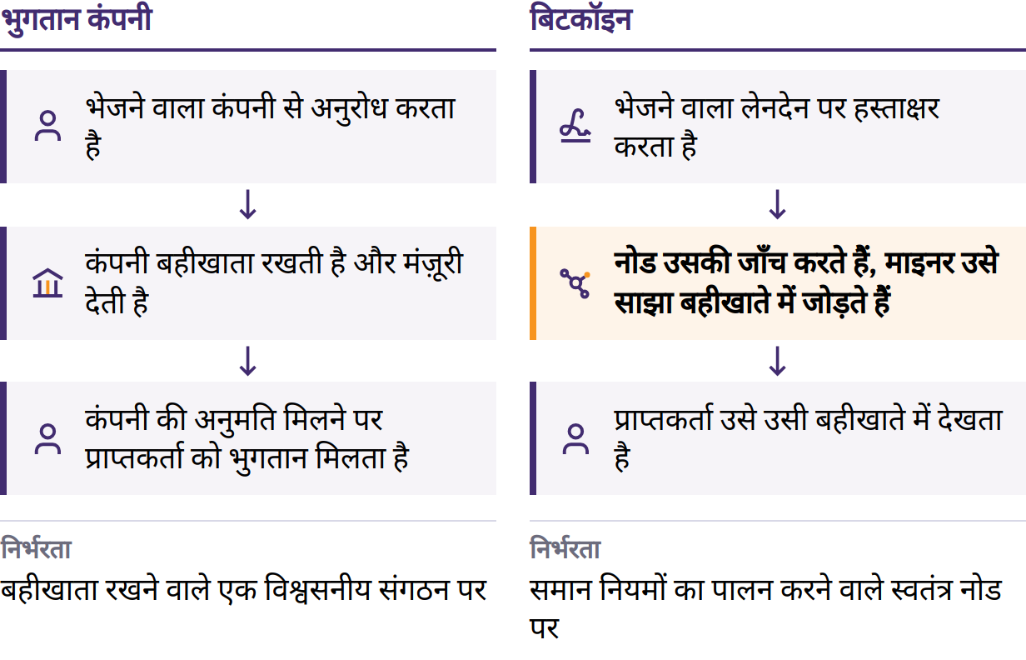
दोहरे खर्च की समस्या
31 अक्टूबर 2008: Satoshi Nakamoto प्रकाशित करते हैं बिटकॉइन: एक पीयर-टू-पीयर इलेक्ट्रॉनिक नकदी प्रणाली. जनवरी 2009: नेटवर्क शुरू होता है।
बिटकॉइन का परिचय · बिटकॉइन क्या है?
Notes:
बिटकॉइन से पहले, ऑनलाइन पैसे भेजना हमेशा किसी भरोसेमंद संस्था पर निर्भर करता था: कोई बैंक या भुगतान कंपनी, जो बहीखाता रखती थी, खातों को मंज़ूरी देती थी और किसी भुगतान में देरी कर सकती थी, उसे रोक सकती थी या वापस कर सकती थी। डिजिटल जानकारी की नकल करना आसान है: अगर किसी डिजिटल सिक्के को दो बार खर्च किया जा सकता, तो वह पैसे के रूप में काम नहीं कर सकता था। यही दोहरे खर्च की समस्या है। Satoshi Nakamoto इस नाम का उपयोग करने वाला कोई व्यक्ति या समूह है।

Slide 24
विकेंद्रीकृत · सीमित आपूर्ति · पीयर-टू-पीयर
विकेंद्रीकृत: कोई केंद्रीय कार्यालय खाते नहीं बनाता, शेष राशि नहीं बदलता और यह मंज़ूरी नहीं देता कि कौन जुड़ सकता है
सीमित आपूर्ति: कभी भी 21 मिलियन बिटकॉइन से अधिक नहीं होंगे
पीयर-टू-पीयर: किसी केंद्रीय प्राधिकरण से अनुमति लिए बिना, किसी को भी, कहीं भी भेजें
कोई भी कंपनी उन बिटकॉइन पर रोक नहीं लगा सकती जिन्हें आप स्वयं नियंत्रित करते हैं। इस स्वतंत्रता का दूसरा पहलू ज़िम्मेदारी है: किसी वैध लेनदेन को पलटना आम तौर पर असंभव होता है, और नेटवर्क के लिए कोई सहायता केंद्र नहीं है।
बिटकॉइन का परिचय · बिटकॉइन क्या है?
Notes:
विकेंद्रीकृत होने का मतलब यह नहीं है कि सभी का प्रभाव बराबर है। इसका मतलब है कि कोई भी एक प्रतिभागी सभी के लिए बहीखाते या मौद्रिक नियमों को नहीं बदल सकता।

Slide 25
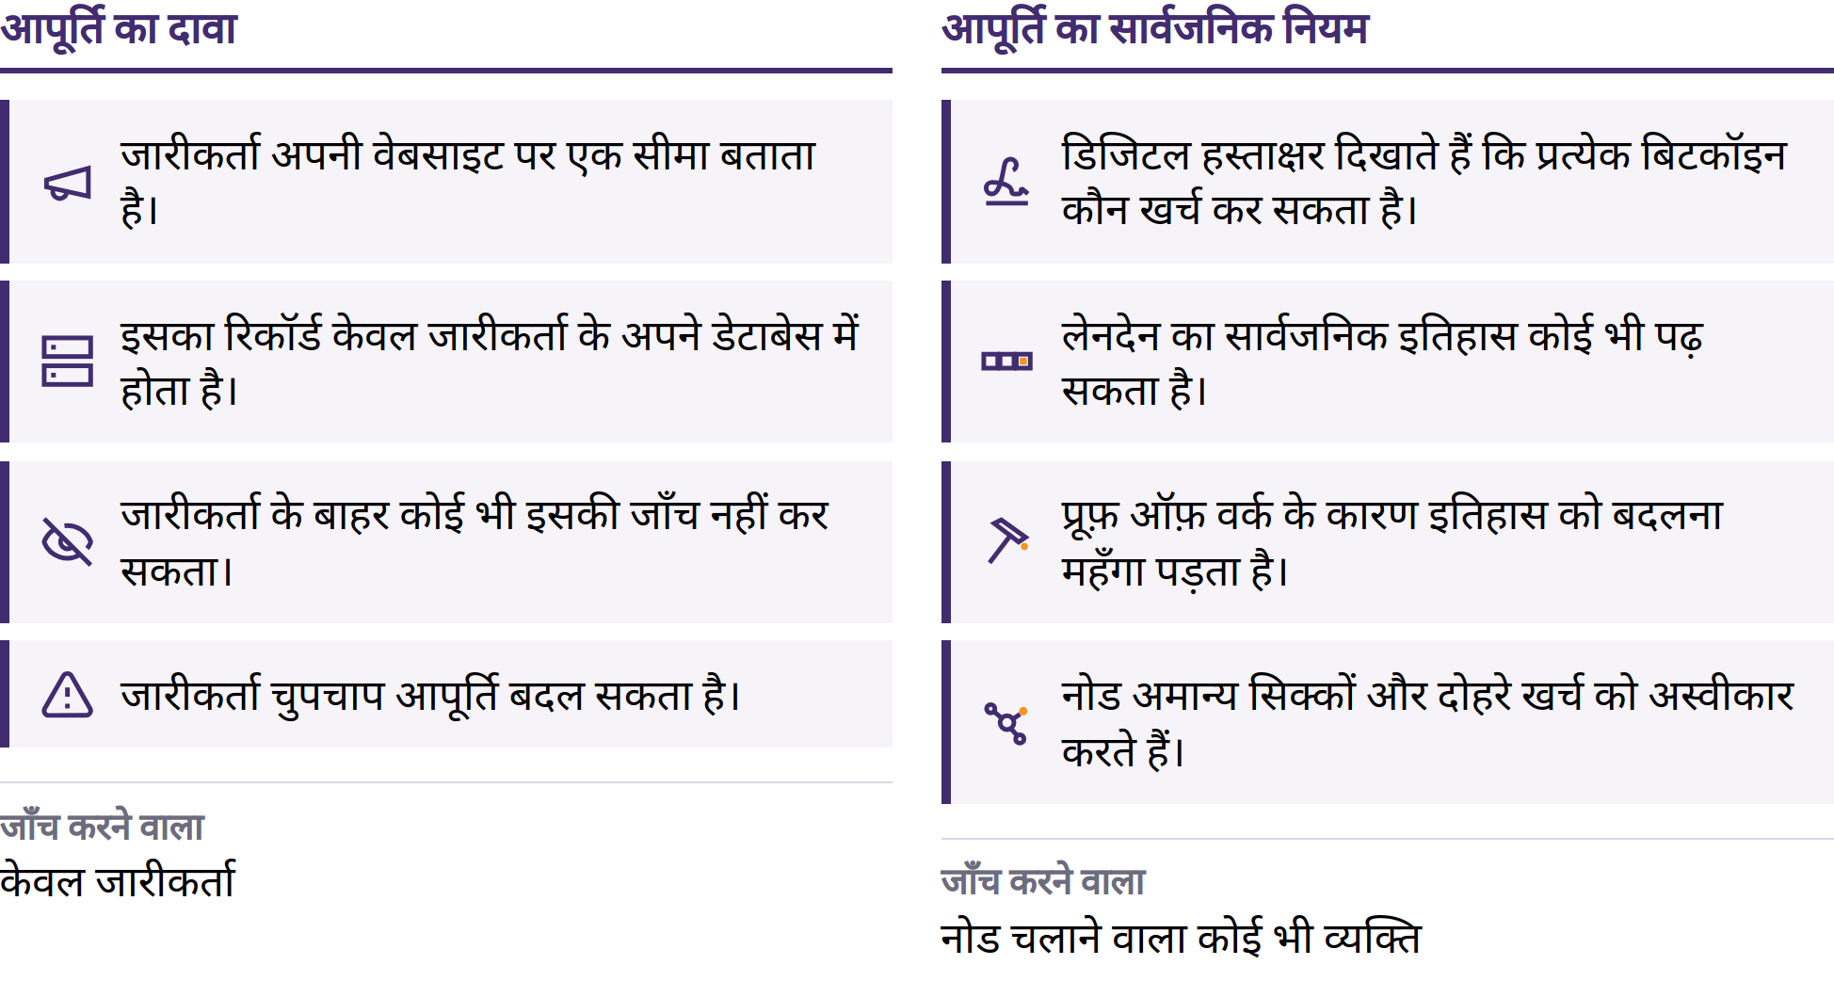
एक सीमा जिसे कोई भी जाँच सकता है
बिटकॉइन का परिचय · बिटकॉइन क्या है?
Notes:
नए बिटकॉइन एक सार्वजनिक समय-सारणी के अनुसार जारी किए जाते हैं, और नोड कहलाने वाले स्वतंत्र कंप्यूटर इस नियम का उल्लंघन करने वाले किसी भी ब्लॉक को अस्वीकार कर देते हैं। यह सीमा विश्वसनीय है क्योंकि कोई भी इसकी जाँच कर सकता है। यह प्रकृति का नियम नहीं है: यह इसलिए कायम है क्योंकि प्रतिभागी इसे लगातार लागू करते हैं। सीमित आपूर्ति इस बात की गारंटी नहीं देती कि कीमत बढ़ेगी; कीमत आपूर्ति के साथ-साथ माँग पर भी निर्भर करती है।

Slide 26
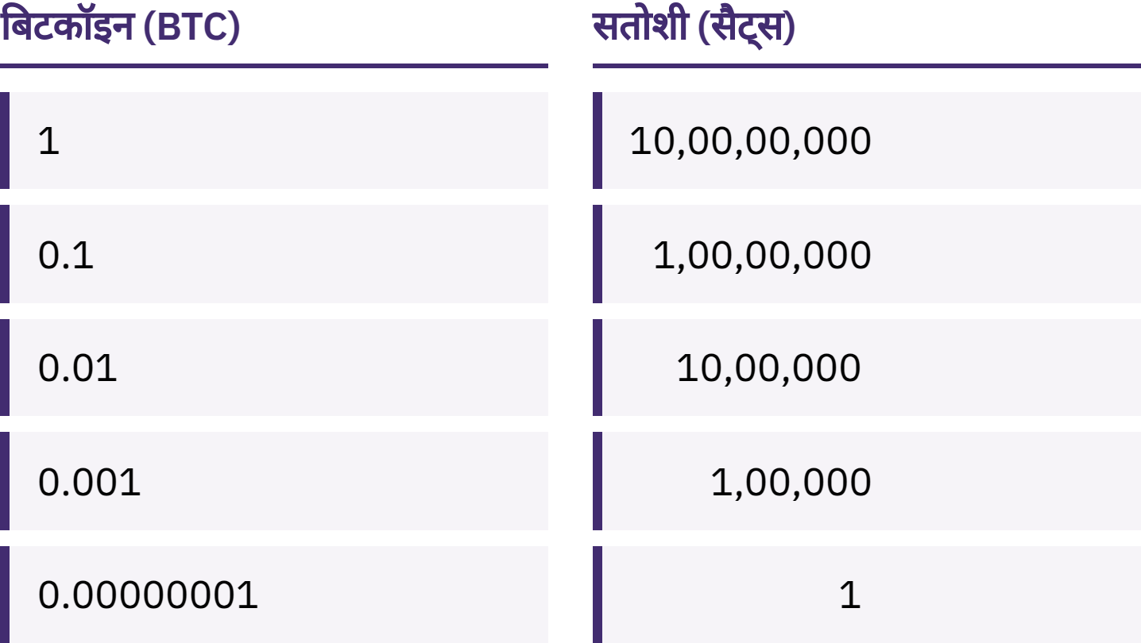
आपको एक पूरा बिटकॉइन लेने की ज़रूरत नहीं है
एक बिटकॉइन को 10,00,00,000 छोटी इकाइयों में विभाजित किया जा सकता है, जिन्हें सतोशी या सैट्स कहा जाता है।
बिटकॉइन का परिचय · बिटकॉइन क्या है?
Notes:
1,00,000 sats का मालिक होना और 0.001 बिटकॉइन का मालिक होना एक ही राशि को दर्शाते हैं। इस गलतफ़हमी को दूर कीजिए कि एक बिटकॉइन महँगा होने के कारण बिटकॉइन आम लोगों की पहुँच से बाहर है।

Slide 27
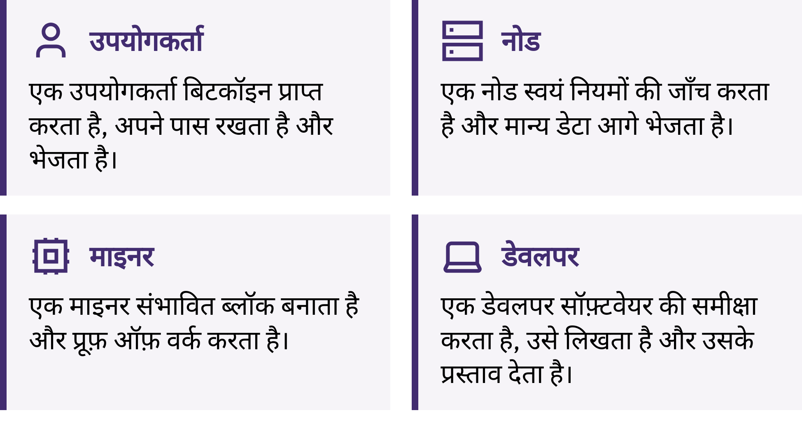
बिटकॉइन को कौन चालू रखता है?
बिटकॉइन का परिचय · बिटकॉइन क्या है?
Notes:
उपयोगकर्ता बिटकॉइन भेजते हैं, प्राप्त करते हैं और अपने पास रखते हैं; नोड प्रत्येक लेनदेन और ब्लॉक की जाँच करते हैं कि वे नियमों के अनुरूप हैं या नहीं; माइनर लगभग हर दस मिनट में रिकॉर्ड में एक नया ब्लॉक जोड़ने के लिए प्रतिस्पर्धा करते हैं। यह रिकॉर्ड, यानी ब्लॉकचेन, सार्वजनिक है और इसे दोबारा लिखना बहुत महँगा पड़ता है। वर्तनी पर एक टिप्पणी: अंग्रेज़ी में बड़े B से लिखा गया Bitcoin आम तौर पर नेटवर्क या प्रणाली को दर्शाता है; छोटे b से लिखा गया bitcoin स्वयं मुद्रा को दर्शाता है।

Slide 28

बिटकॉइन को कौन चालू रखता है?
बिटकॉइन का परिचय · बिटकॉइन क्या है?
Notes:
उपयोगकर्ता बिटकॉइन भेजते हैं, प्राप्त करते हैं और अपने पास रखते हैं; नोड प्रत्येक लेनदेन और ब्लॉक की जाँच करते हैं कि वे नियमों के अनुरूप हैं या नहीं; माइनर लगभग हर दस मिनट में रिकॉर्ड में एक नया ब्लॉक जोड़ने के लिए प्रतिस्पर्धा करते हैं। यह रिकॉर्ड, यानी ब्लॉकचेन, सार्वजनिक है और इसे दोबारा लिखना बहुत महँगा पड़ता है। वर्तनी पर एक टिप्पणी: अंग्रेज़ी में बड़े B से लिखा गया Bitcoin आम तौर पर नेटवर्क या प्रणाली को दर्शाता है; छोटे b से लिखा गया bitcoin स्वयं मुद्रा को दर्शाता है।

Slide 29
बिटकॉइन में कुछ समझौते करने पड़ते हैं
इसकी कीमत तेज़ी से बदल सकती है
गलतियाँ आमतौर पर सुधारी नहीं जा सकतीं
कई जगहों पर इसकी स्वीकार्यता अभी भी सीमित है
इसे सुरक्षित रूप से इस्तेमाल करने के लिए कुछ सीखना ज़रूरी है
बिटकॉइन संस्थाओं पर भरोसे की ज़रूरत को कुछ हद तक सत्यापन और व्यक्तिगत ज़िम्मेदारी से बदल देता है। यह जोखिम को समाप्त नहीं करता।
बिटकॉइन का परिचय · बिटकॉइन क्या है?

Slide 30

आप बिटकॉइन का उपयोग कैसे करते हैं?
किसी भी वॉलेट के बारे में पहला सवाल: चाबियों पर किसका नियंत्रण है?

Slide 31
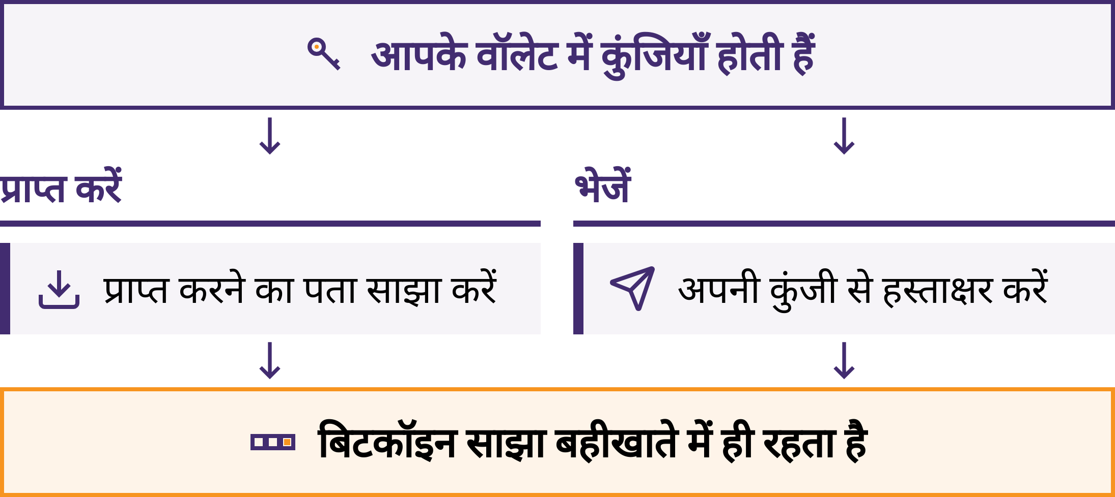
वॉलेट कुंजियों का प्रबंधन करता है
बिटकॉइन का परिचय · आप बिटकॉइन का उपयोग कैसे करते हैं?
Notes:
बिटकॉइन वॉलेट एक साधन है, जो आमतौर पर एक ऐप होता है। इससे आप बिटकॉइन प्राप्त कर सकते हैं, अपना बैलेंस देख सकते हैं और बिटकॉइन भेज सकते हैं। आपके बिटकॉइन आपके फ़ोन में संग्रहीत नहीं होते: उनका रिकॉर्ड ब्लॉकचेन पर होता है। वॉलेट उन कुंजियों का प्रबंधन करता है जिनसे आप यह साबित कर सकते हैं कि बिटकॉइन आपके हैं और भुगतान की अनुमति दे सकते हैं।

Slide 32
वास्तव में आपका बिटकॉइन किसके पास है?
स्व-अभिरक्षा: कुंजियाँ आपके नियंत्रण में होती हैं
यदि आप सीड फ़्रेज़ और डिवाइस खो देते हैं, तो कोई भी आपके लिए आपके बिटकॉइन वापस नहीं ला सकता
तृतीय-पक्ष अभिरक्षा: कुंजियाँ एक कंपनी के पास होती हैं, कुछ हद तक बैंक की तरह
आपकी शेष राशि कंपनी का भुगतान करने का वादा है; वह निकासी सीमित कर सकती है, खाता फ़्रीज़ कर सकती है, हैक हो सकती है या बंद हो सकती है
अभिरक्षा का तरीका चुनना आपकी योग्यता की परीक्षा नहीं है। ज़रूरी यह जानना है कि आप किस प्रकार की अभिरक्षा का उपयोग कर रहे हैं और किस पर भरोसा कर रहे हैं।
बिटकॉइन का परिचय · आप बिटकॉइन का उपयोग कैसे करते हैं?

Slide 33

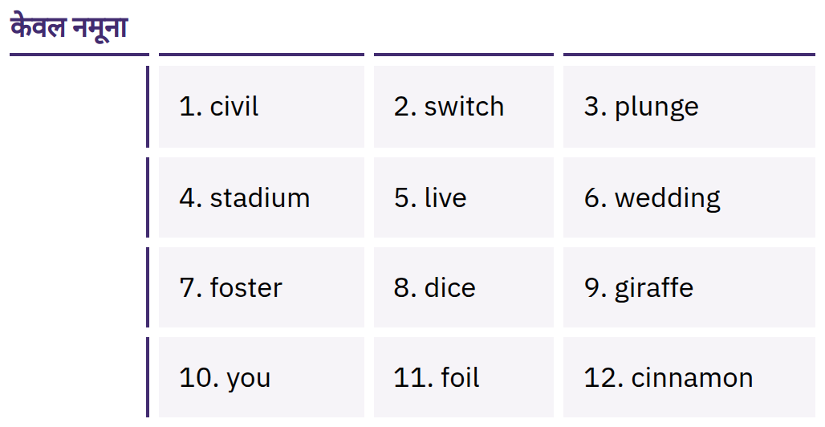
आपका Seed Phrase पूर्ण पहुँच
देता है
शब्दों की एक क्रमबद्ध सूची, जिसमें अक्सर 12 या 24 शब्द होते हैं, जो आपकी कुंजियों को दोबारा बना सकती है। जिसके पास यह सूची है, वह आपके बिटकॉइन ले सकता है।
बिटकॉइन का परिचय · आप बिटकॉइन का उपयोग कैसे करते हैं?
Notes:
सीड फ़्रेज़ केवल बैकअप नहीं है: इससे वॉलेट पर पूरा नियंत्रण मिलता है। जब आप वॉलेट बनाएँ, तो इसे कागज़ पर सही-सही लिख लें; इसे ऑफ़लाइन, गोपनीय और ऐसी जगह रखें जहाँ यह खो न जाए या क्षतिग्रस्त न हो। कभी इसकी फ़ोटो न लें, इसे ईमेल न करें, क्लाउड नोट्स में न रखें, संदेश में न भेजें और न ही किसी वेबसाइट पर टाइप करें। दिखाए गए शब्द केवल एक नमूना हैं; कभी भी असली सीड फ़्रेज़ न दिखाएँ और न ही किसी से लें।

Slide 34

आपकी कुंजियाँ नहीं, तो आपके सिक्के
नहीं।
बिटकॉइन का परिचय · आप बिटकॉइन का उपयोग कैसे करते हैं?

Slide 35

किसी भी वॉलेट का उपयोग करने से
पहले
कुंजियाँ: इन पर किसका नियंत्रण है, आपका या किसी कंपनी का?
पुनर्प्राप्ति: अगर आपका फ़ोन खो जाए या कंपनी बंद हो जाए तो क्या होगा?
स्रोत: आधिकारिक वेबसाइट या ऐप स्टोर की लिस्टिंग है, न कि किसी का भेजा हुआ लिंक?
कोड: ओपन सोर्स है और इसका सक्रिय रूप से रखरखाव किया जाता है? (यह अपने आप में सुरक्षा का प्रमाण नहीं है।)
लागत: भेजने, प्राप्त करने या निकालने के लिए कितना शुल्क लगता है?
भुगतान: ऑन-चेन, लाइटनिंग या दोनों?
बिटकॉइन का परिचय · आप बिटकॉइन का उपयोग कैसे करते हैं?
Notes:
My First Bitcoin किसी विशेष वॉलेट की अनुशंसा नहीं करता है। टूल, शुल्क और स्वामी बदलते रहते हैं, और जो एक समुदाय के लिए उपयुक्त है, वह दूसरे के लिए उपयुक्त नहीं भी हो सकता है। शिक्षार्थियों को किसी विश्वसनीय स्थानीय शिक्षक से मार्गदर्शन लेने के लिए कहें।

Slide 36
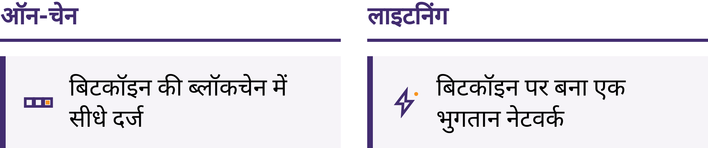
ऑन-चेन और लाइटनिंग
ऑन-चेन: सीधे ब्लॉकचेन में दर्ज
लाइटनिंग: बिटकॉइन के ऊपर बना एक भुगतान नेटवर्क, जो तेज़, छोटी राशि के और बार-बार किए जाने वाले भुगतानों के लिए है, जैसे कॉफ़ी खरीदना
लाइटनिंग वॉलेट भी कस्टोडियल या सेल्फ-कस्टोडियल हो सकता है
बिटकॉइन का परिचय · आप बिटकॉइन का उपयोग कैसे करते हैं?

Slide 37
सीखते समय ध्यान रखने के तीन नियम
पहले सीखें। उत्साह, डर या दबाव में आकर कोई कदम न उठाएँ।
छोटी शुरुआत करें। अपरिचित टूल आज़माते समय उतनी ही राशि इस्तेमाल करें, जिसे खोने का जोखिम आप उठा सकते हैं।
भरोसा न करें, सत्यापित करें। व्यक्ति, भुगतान के तरीके, पते और राशि की जाँच करें।
भुगतान प्राप्त करने की जानकारी साझा करें, गोपनीय जानकारी कभी नहीं
पता या भुगतान अनुरोध साझा किया जा सकता है। सीड फ़्रेज़ या निजी कुंजी कभी साझा नहीं करनी चाहिए। कोई भी वैध शिक्षक, वॉलेट कंपनी या सहायता कर्मी आपसे कभी यह जानकारी नहीं माँगेगा।
बिटकॉइन का परिचय · आप बिटकॉइन का उपयोग कैसे करते हैं?

Slide 38

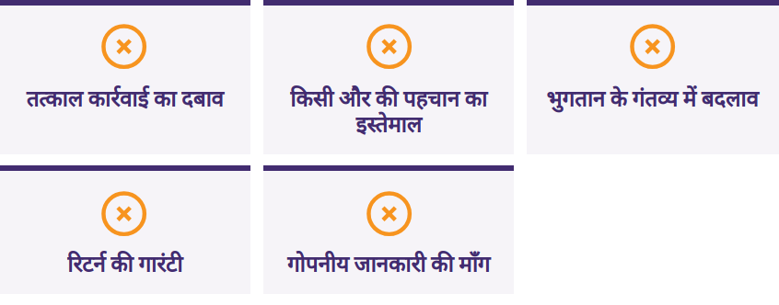
रुकें, कुछ भी साझा न करें, कुछ भी न
भेजें
अगर कोई आप पर तुरंत कदम उठाने या बात गुप्त रखने का दबाव डाले, पक्के मुनाफ़े का वादा करे, आपसे पहले बिटकॉइन भेजने को कहे, या आपका seed phrase माँगे, तो रुक जाइए। ठहरिए। कुछ भी साझा न करें। कुछ भी न भेजें। फिर किसी ऐसे स्रोत से जाँच करें जिसे आप पहले से जानते हों।
बिटकॉइन का परिचय · आप बिटकॉइन का उपयोग कैसे करते हैं?

Slide 39

आगे क्या?
यह तो बस शुरुआत है।

Slide 40
चार मुख्य बातें
पैसा नियमों और भरोसे पर निर्भर करता है। फ़िएट मुद्रा की आपूर्ति और उसके नियम कुछ ही संस्थाएँ तय करती हैं।
बिटकॉइन अलग नियम प्रस्तुत करता है। एक सार्वजनिक, सीमित आपूर्ति, जो सभी के लिए खुली है और जिस पर भरोसा करने के बजाय उसकी जाँच की जा सकती है।
सुरक्षा सबसे पहले आती है। पहले सीखें, छोटी शुरुआत करें, हर चीज़ सत्यापित करें, अपना seed phrase कभी साझा न करें।
यह तो बस शुरुआत है। आगे बढ़ने के लिए एक सुरक्षित कदम ही काफ़ी है।
विचार करने का एक पल
शुरुआत के पाँच सवालों पर वापस जाएँ। अब आप क्या जवाब देंगे?
बिटकॉइन का परिचय · आगे क्या?

Slide 41

बिटकॉइन डिप्लोमा
अगला कदम। इसके चार मॉड्यूल आपको आगे ले जाते हैं:
पैसे को समझना
बिटकॉइन कैसे काम करता है
बिटकॉइन का सुरक्षित उपयोग
आपके समुदाय में बिटकॉइन
जिज्ञासु बने रहें, सवाल पूछते रहें, और अधिक जानने के लिए जाएँ myfirstbitcoin.org.
हमें अपने अगले बैच में आपसे मिलने की प्रतीक्षा है।
बिटकॉइन का परिचय · आगे क्या?

Slide 42


